Slide 1
基于Sketch自由表面建模的鲁棒流指导神经预测
Robust Flow-Guided Neural Prediction for Sketch-Based Freeform Surface Modeling
2022.05.09

Slide 2
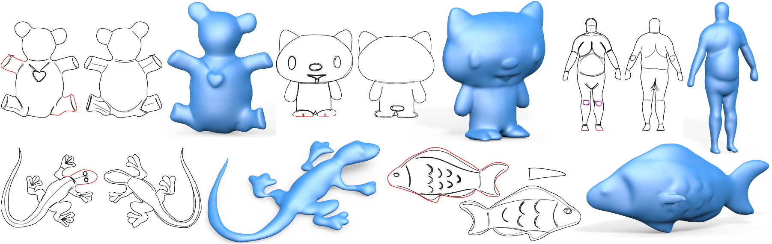
BACKGROUND
Figure1：
红色轮廓曲线：重新绘制以提供更清晰的边界位置数据
紫色曲线：指定的目标曲率 较暗和过度勾画的地方通常对应于较强的曲率
后(底)视图重复使用前(顶)视图的轮廓曲线，但是多了内部笔画
鱼的那个小的三角形草图是为了对其侧鳍建模

Slide 3
BACKGROUND
2D图转换成3D图主要存在以下问题：
1.不同3D物体可能具有相同2D视图，后者存在歧义
2.以往歧义由大量人工注释解决
本文提出了一种由稀疏2D自由形式草图构建3D表面的通用方法，该方法通过将卷积神经网络 (CNN) 合并到草图处理流程中来解决以上两个问题。

Slide 4
INTRODUCTION
NPR方法：计算机从3D形状中自动提取2D草图的一种方法
逆问题比较难，模糊歧义具有挑战性，解决方法一般有以下两点：
1.根据人工注释的先验知识消除歧义，但是很费人力物力
2.使用数据驱动的方法训练机器学习模型，将输入草图直接映射到 3D 形 状。通常这类方法仅对具有大型3D训练集的物体有效。因为要通过训练集 进行模型训练然后再预测。

Slide 5
INTRODUCTION
论文方法：
1.不是直接从草图映射到几何图形，而是引入了密集曲率方向（流）场的中间层，CNN 首先对其进行回归，然后与草图结合以推断曲面形状
2.使用在不确定区域上较低而在其他情况下较高的置信度图明确地对草图的感知模糊性进行建模
3.允许人为修改预测表面，使 CNN 能够识别用户可选择添加的规范稀疏点深度​​提示或沿笔划的尖锐特征和表面曲率提示
4. 除了基于单视图表面建模，还开发了一个多视图系统，通过在不同视图中绘制来逐步创建完整的 3D 形状

Slide 6
INTRODUCTION
论文创新点：
1.为了消除歧义，不直接由2D草图向3D映射，而是引入一个中间CNN层，该层对表面的密集曲率方向或流场进行建模，并产生一个额外的输出置信度图以及深度和法线图。
2.为了减少输入草图中的歧义，用户可以通过在稀疏点处提供可选的深度值和笔画的曲率提示来优化他们的输入。
3.训练基于一个大型数据集，该数据集通过使用模仿人类对自由形状草图的非真实感线渲染 (NPR) 方法渲染各种 3D 形状的草图生成
4.使用 CNN 模型来处理单视图和多视图草图，多视图通过在不同视图中绘制草图逐步完善形状，生成完整的闭合形状。

Slide 7
RELATED WORK
在几十年的研究中，基于草图的自由形状建模主要有以下两种方法：
1.几何推理法：依赖于几何先验来重建3D形状
2.数据驱动法：构建机器学习模型以从特定3D图形学习先验信息
本论文同时借鉴以上二者想法
几何原理上：用到了投影曲率方向、法线及深度信息与3D形状之间的映射关系，以解决通用物体建模问题
数据驱动上：利用大数据集拟合CNN执行解析草图和生成密集曲率方向场。训练CNN网络从投影几何数据映射到空间深度和法线等多变量任务的能力
简而言之，根据数据驱动的方法来学习基于同一组原则的几何推断，即形状规则和轮廓、特征和代表性曲率线的形状。这种方法对特定类别的对象进行建模的精准度低可能会略低，但更通用。

Slide 8
RELATED WORK
之前的重建任务主要是结合几何推理和数据驱动，并通过CNN实现2D到3D的直接映射。截止到发文之前，最近的相关工作是直接从2D图像重建深度和法线图表示的3D形状和场景。本文则使用比图像更稀疏的信息的草图中重建高质量的3D形状，并为用户提供方便的3D 建模控制。
本文的工作重点是通过使用一般几何规则和从草图中学习形状的先验来计算深度法线及置信度等信息，再利用以上信息建模一个曲面。由于对生成的3D物体类别的不确定性，所以产生的结果可能不尽如人意。为了弥补，采用多视图方法允许用户补全不同视图的信息。

Slide 9
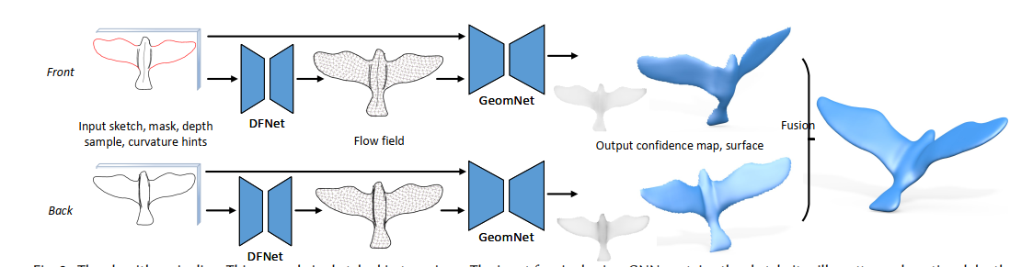
SINGLE VIEW MODELING
单个视图中，我们从稀疏的平面草图中恢复深度和法线数据。 这个过程有两个主要挑战。
1.草图中的稀疏笔划具有不同的含义，每一种对相应 3D 形状的邻近区域的影响不同
2. 2D 草图对于它们所代表的 3D 形状具有固有的模糊性。我们使用几何原理和可选的用户输入来消除歧义
Figure2：
形状相同但笔画不同的2D图像计算机会理解成不同的流场，最终会生成不同的3D表面

Slide 10
SINGLE VIEW MODELING
总而言之，单视图建模的核心是一个两阶段的CNN 回归模型：
第一阶段子网络 (DFNet)：给定输入草图，对其进行回归流场，流场是描述表面曲率方向并指导其重建的密集信号
第二阶段子网络（GeomNet）：采用草图和流场的信息，并预测深度/法线图，以及显示输入草图每个点的模糊度的置信度图
此外，用户可以通过在笔划上提供曲率提示或在稀疏样本点上提供深度值来进一步修改表面并解决歧义

Slide 11
SINGLE VIEW MODELING
Input：单视图建模的输入主要是由单通道的灰度图像表示的 2D 草图
二进制轮廓蒙版：由输入轮廓草图构建而成，用于网络输入和训练损失计算
可选输入：深度样本，用于在某些点提供深度提示
可选输入：曲率提示，用于指定表面法线经历突然变化的尖锐特征的存在，以及表面曲率，或表面法线如何变化
用于表面预测的 CNN 的输入图总共有6渠道：草图的灰度值1个，轮廓蒙版1个，深度1个，曲率3个。
Output： 1 个通道的深度、3 个通道的法线向量和 1 个通道的置信度值 输出图与输入具有相同的分辨率

Slide 12
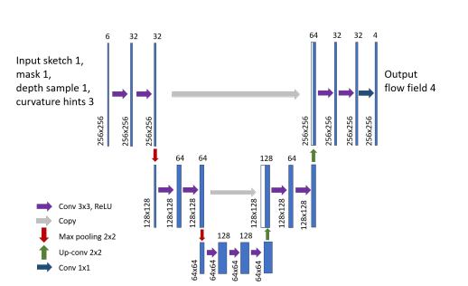
SINGLE VIEW MODELING
Flow field regression
草图中的许多线提供有关表面弯曲（或曲率）方向的信息，这对于恢复 3D 形状至关重要。 没有像以前那样通过启发式算法和非线性优化来解析笔画和解决流场，而是通过 CNN 预测来自动化整个过程。
Figure3：DFNet 的结构。 它是一个编码器-解码器网络，具有三个域分辨率。 输入是一个 6 通道的图像，其中包含草图、轮廓蒙版以及可选的深度样本和曲率提示。 输出为 4 通道流场。 每个特征图旁边的数字显示其空间大小和通道数

Slide 13
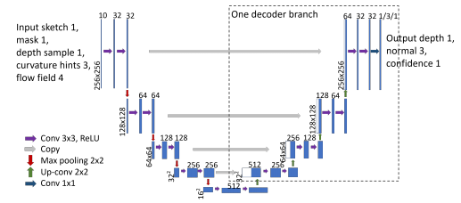
SINGLE VIEW MODELING
Robust flow-guided surface regression
输入草图、剪影蒙版和可选的深度样本和曲率提示与回归流场叠加在一起，并输入 GeomNet 子网络以预测正常和表示 3D 表面的深度图。
Figure4：GeomNe:是一个具有五级图像分辨率的编码器-解码器结构和三个解码器分支共享同一个编码器，输出分别是法线图、深度图和置信图

Slide 14
SINGLE VIEW MODELING
Data generation and network training
数据生成：训练样本是成对的输入，即草图、掩码、可选的深度样本和曲率提示，以及相应的输出，即来自 3D 形状的投影曲率方向场和深度/法线图
总共有 260k 和 58k 样本分别用于训练和测试
网络训练：网络训练分为两个阶段。 首先，我们训练 DFNet 子网络 10 个 epoch，最小化损失函数 Efield。 接下来，我们使用损失函数 Etotal 训练 GeomNet 子网络 10 个 epoch，同时修复 DFNet。
在具有 4 个 Nvidia GeForce 1080Ti GPU 的机器上训练，DFNet 需要 8 小时，GeomNet 需要 16 小时。

Slide 15
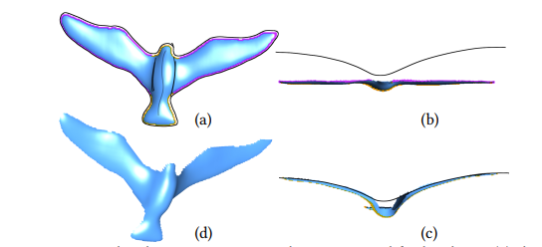
MULTIPLE VIEW MODELING MODELING
要对完整的 3D 形状进行建模，必须使用来自不同视图的多个表面。 在多个视图中绘制草图可以对不同的部分进行建模，融合成最终的完整形状。 在新视图中进行草绘时，先前视图的曲面会投影到当前视图，这有助于在当前视图中进行草绘和建模。
在旋转视图中重新绘制轮廓
Figure5：在原始视图中，我们要修改的部分轮廓曲线标记为（a）； 在另一个视图中给定目标重新绘制的轮廓曲线 (b)，b上面的弯线用作 CNN 输入的附加深度样本提示，用于更新表面 (c)(d)

Slide 16
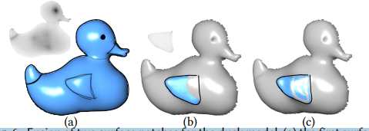
MULTIPLE VIEW MODELING MODELING
多视图融合
在最后一步中，将所有表面放置到适当的位置并融合成一个完整的 3D 形状。 具有重叠区域的邻近表面可能不一致，通过二次优化解决
Figure6：鸭模型的两个表面补丁的融合。 (a) 绘制第一个表面，其置信度图显示在左上角。 由于自遮挡，鸭翼在此视图中不容易建模，置信图在此显示较低的值。 在稍微旋转的视图 (b) 中，鸭翼的草图绘制得当，左上角显示了高置信度。 (c) 两个表面在重叠区域紧密融合，偏向具有较高置信度值的翼片。

Slide 17
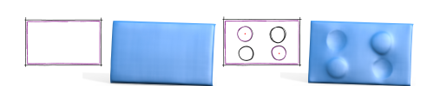
RESULTS AND DISCUSSION
Results
交互式草图绘制过程通常非常直观：用户逐步探索和绘制以在新视图中添加更多细节甚至表面补丁。
Figure7 一个简单的抽象形状在绘制过程中。 要创建这个凹凸平面，用户可以简单地首先使用轮廓和尖锐特征绘制一个平面，然后通过在内部绘制圆圈并使用深度样本（红点）将孔推到平面下方来添加凹凸

Slide 18
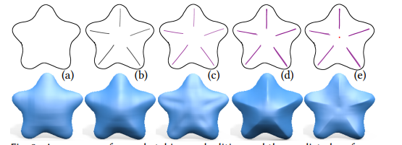
RESULTS AND DISCUSSION
Results
Figure8一系列用户草图和编辑以及预测的表面。 (a) 仅轮廓及其表面。 (b) 画了五个内笔画。 (c) 内部笔划被赋予带有负号的曲率提示。 (d) 内部笔画被尖锐的特征所取代。 (e) 将内部深度样本（红点）放置在中心并将区域拉平。
对于单曲面建模，除非另有说明，否则在绘图平面中默认为轮廓曲线创建3D深度。 重新绘制的轮廓曲线用红色标记； 内部深度样本（如果有）也显示为红色点。指定为锐利特征或具有目标曲率值的笔划以紫色标记

Slide 19
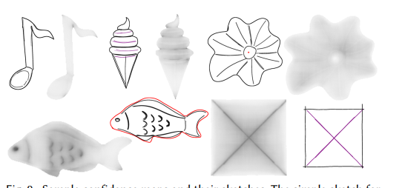
RESULTS AND DISCUSSION
Results
简单的草图或使用深度提示和曲率提示会导致低歧义并提高预测的置信度值。 另一方面，相对杂乱的过度草绘和复杂笔划，以及存在未确定表面法线跳跃的尖锐特征，可能会更加模糊并降低置信度值。
图 9. 样本置信度图及其草图。 音符的简单草图，冰淇淋的带有曲率提示的笔画（紫色）以及弯曲盘子的深度样本（红点）都可以减少歧义和更明亮的置信度图。 相比之下，像鱼中的过度绘制和杂乱的局部细节以及金字塔的未知法线跳跃的尖锐特征（紫色）具有更多的模糊性和更暗的置信度图。

Slide 20
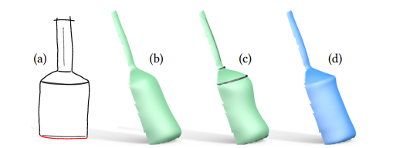
RESULTS AND DISCUSSION
Comparison
基于非学习的方法建模过程是一个交互式和增量会话，每个单笔画定义一个新的 3D 边界或特征曲线，通过求解预定义的几何平滑度先验（如双调和方程）来修改当前的基本形状。而本论文方法，将 2D 草图作为输入生成一个详细的 3D 形状。一方面，它可以通过在单个视图中进行草图绘制来进行有效的表面补丁建模。另一方面，学习的几何先验可能比手工规则更合理。
Figure10：我们看到要对瓶子形状进行建模，使用我们的方法将 2D 草图直接转换为 3D 表面 (d)，而对于具有边界位置和法线约束的双调和表面，结果形状失去了我们想要的关键特征 (b)，并且即使在提供额外的内部曲线约束 (c) 时也过度圆整。

Slide 21
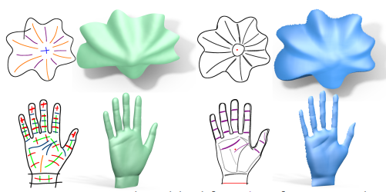
RESULTS AND DISCUSSION
Comparison
从 2D 草图中重建具有复杂曲率变化模式的自由曲面，但每个笔划的类型和含义必须由用户指定作为输入，以便可以正确应用预定义的几何规则。 相比之下，由于我们的数据驱动方法，我们的方法用更简洁的笔触和很少的注释来解析用户的手绘草图。
Figure11 与BendSketch的比较：他们的方法需要关于更多笔划类型的详细注释但我们的方法使用更简洁 几乎没有其他规格

Slide 22
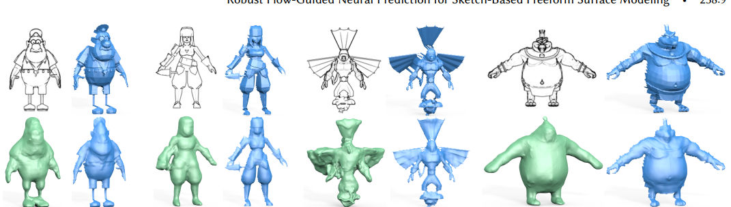
RESULTS AND DISCUSSION
Comparison
基于学习的方法。 大多数现有的基于学习的方法对特定类别的形状进行建模，而我们的方法针对的是通用的自由形状。
Figure12：与多视图解码器网络的比较 [Lun et al. 2017]，每个测试用例草图在左上角，真实3D深度图在右上角；Lun的论文以绿色显示在左下角，而我们预测的通过后正则化改进的前视图以蓝色显示在右下角。 我们的结果捕捉到了草图所预期的更多关键细节

Slide 23
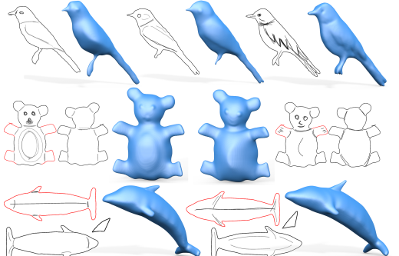
RESULTS AND DISCUSSION
User evaluation
基于学习的方法。 大多数现有的基于学习的方法对特定类别的形状进行建模，而我们的方法针对的是通用的自由形状。
Figure13：用户为评估测试中的目标形状绘制的各种样式的草图。 重新绘制红色轮廓以抬起泰迪四肢或弯曲海豚身体。鸟的形状由一个正面草图制成，并由对称的背面完成。 泰迪熊由正面和背面草图的表面制成。 海豚在三个视图中绘制； 三角形草图为顶部鳍片建模。

Slide 24
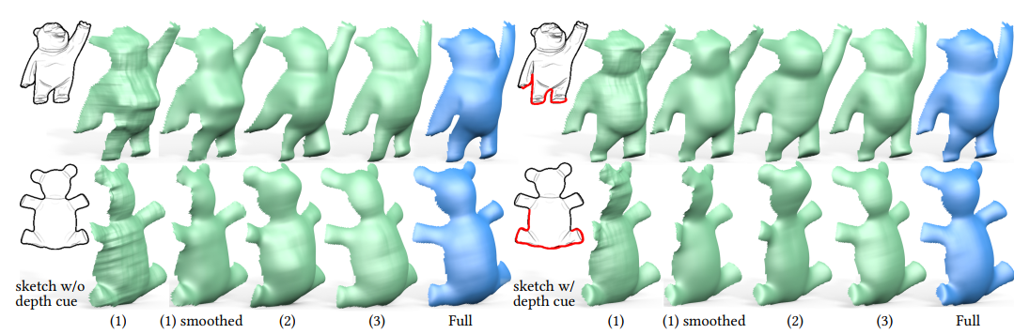
RESULTS AND DISCUSSION
Ablation study
Figure14.：用于消融测试的不同网络预测的表面。
左列代表没有任何深度样本的输入草图，右列代表部分轮廓曲线的深度样本（标记为红色）输入草图。
(1) 是深度和法线的朴素回归。 (1) smoothed 将拉普拉斯平滑应用于网络预测
(2) 在损失函数中增加 (1) 的规律性和深度样本约束。
(3) 进一步使用带有置信度图的鲁棒数据拟合。全网具有完整的两级结构。
(1)产生非常嘈杂的结果，在拉普拉斯平滑后仍然失真。
(2) 降低噪音，但整体形状失真。
(3) 预测更规则的表面。但是完整的网络进一步提高了规律性，并且具有更丰富的表面变化，

Slide 25
CONCLUSION
与传统方法相比，新方法可以直接从 2D 草图中推断出更简洁的线条和更少的用户注释。
与现有的基于特定类别学习的方法相比，我们的方法针对通用的自由形状
网络工作有两个阶段：第一阶段，网络从草图中回归密集流场，规范随后的几何重建； 第二阶段，给定输入草图和流场，网络预测深度图和法线图，以及量化每个点的模糊度的置信度图。
我网络还允许用户通过提供深度采样点、锐利特征和曲率提示来修改表面。
为了训练网络，我们通过 NPR 渲染生成了一个数据集，并密切模仿用户实际绘制草图以描绘 3D 形状的方式。
最后，多视图草图提供了方便的工具，例如重新绘制轮廓，并通过融合对象不同部分的表面来建模完整的 3D 形状。

Slide 26
CONCLUSION
限制和未来的工作
每次都对表面patch进行建模，不适合高度结构化和对称形状，通过绘制完整和规则的线框可以更方便地定义这些形状。
分辨率固定 为256×256 的绘图画布。 希望扩展我们的方法和用户界面，灵活地对整体形状和精细细节进行建模。（希望画布能够根据精细程度自由拓展）
考虑了具有稀疏线条的草图作为输入。 然而，描绘阴影线索的密集笔触也被艺术家广泛用于增强 3D 感知。 将来，我们也希望为 3D 建模处理这些草图样式

